Slide 1
Python环境部署与使用
西卡鹿
2025.05.24

Slide 2
大纲
1. Anaconda安装
2. Anaconda配置
3. 常用的使用方法

Slide 3

Anaconda介绍
VSCode 或 PyCharm 就足够啦？
Python环境统一管理软件
允许部署不同版本的Python
允许创建不同的Python环境

Slide 4
Anaconda安装

Slide 5

Anaconda下载
途径1 -- 官网：https://www.anaconda.com/download

Slide 6
Anaconda下载
途径2 -- 清华镜像：
https://mirrors.tuna.tsinghua.edu.cn/anaconda/archive/

Slide 7
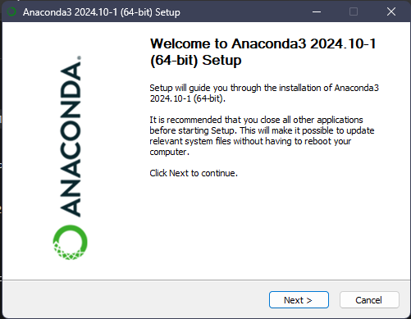
Anaconda安装（1)
这里使用官方下载的最新版本
双击安装程序，出现右边界面
点击“Next>”

Slide 8
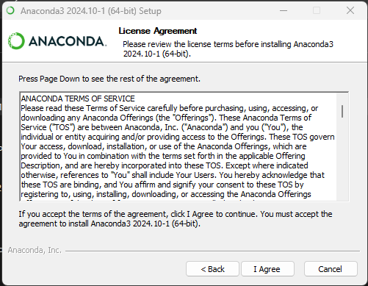
Anaconda安装（2)
Anaconda证书和协议
点击“I Agree”

Slide 9
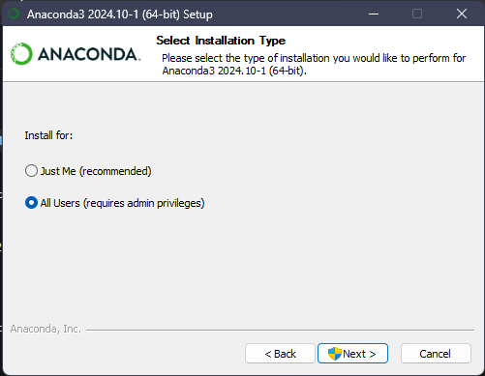

Anaconda安装（3)
Anaconda的安装类型
个人倾向于“All Users”
选择“All Users”会弹出一个权限请求
选择“是”

Slide 10
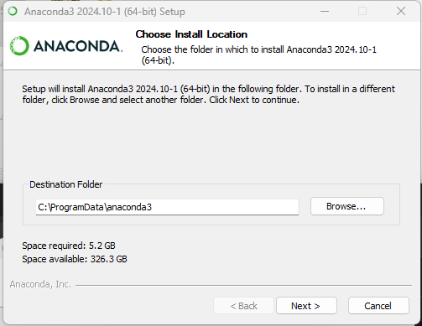
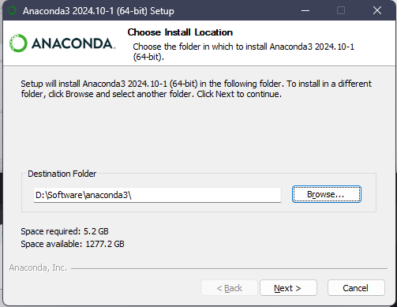
Anaconda安装（4)
Anaconda安装位置
这里可以点击Browse，选择想要安装的位置
比如 D:\Software\anaconda3

Slide 11
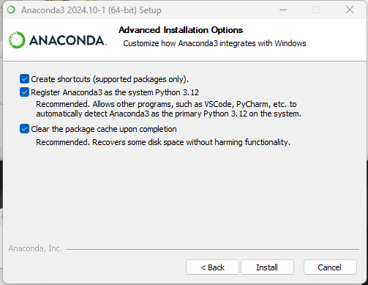
Anaconda安装（5)
Anaconda安装选项
三个都勾选：
创建快捷路径
将Anaconda3作为系统级Python来源 （如果之前单独安装过Python，需要根据情况选择是否勾选）
完成安装后清除缓存包

Slide 12
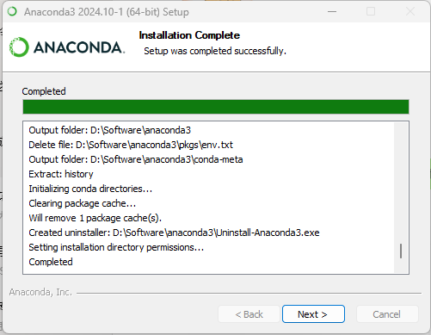

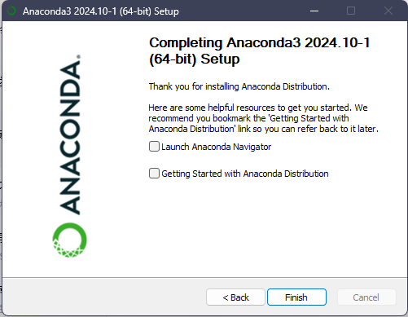
Anaconda安装（6)
Anaconda安装结束后，选择“Next”- “Next”
第三个页面，将两个选项勾掉，我们不需要现在打开Anaconda

Slide 13
Anaconda配置
Notes:
接下来我想汇报一下同义词合并算法的研究结果

Slide 14

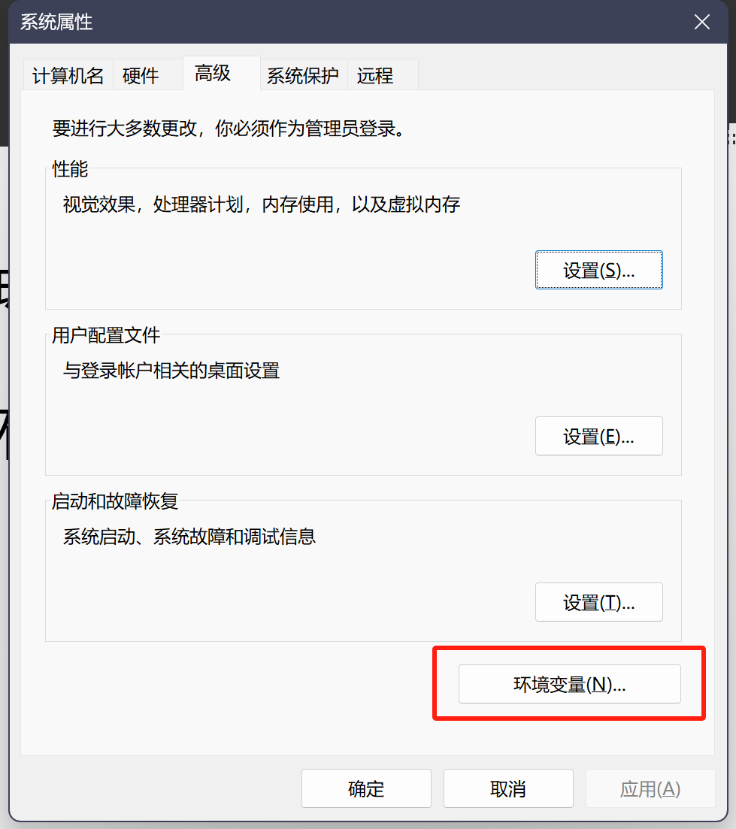
添加环境变量（1）
打开设置，左上角搜索栏输入“环境”
选择“编辑系统环境变量”- “环境变量”

Slide 15
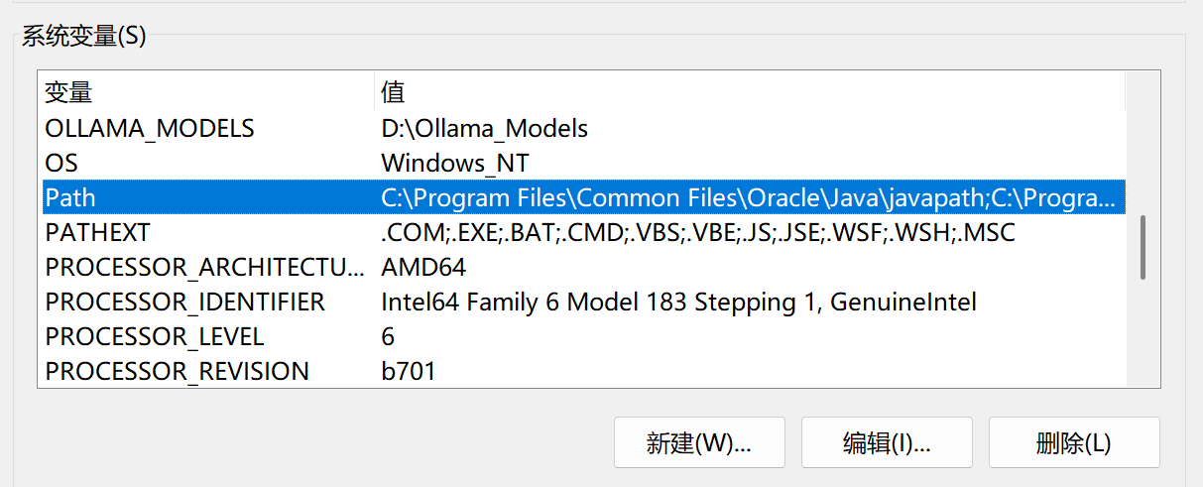
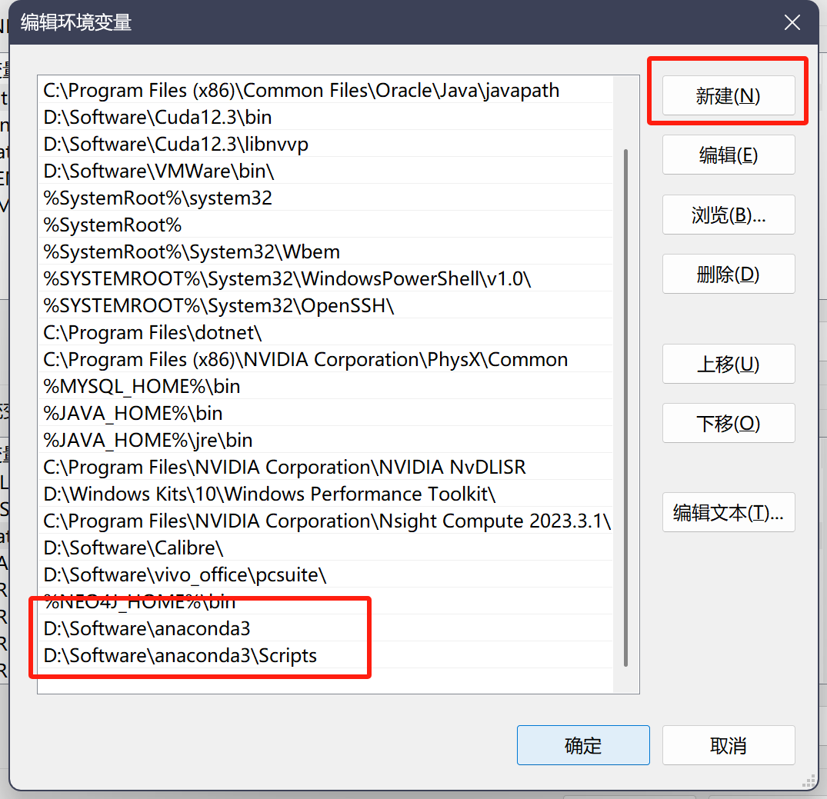
添加环境变量（2）
找到系统变量中的Path
点击“编辑”
新建两个环境变量：
安装anaconda3的路径
安装anaconda3的路径/Scripts

Slide 16
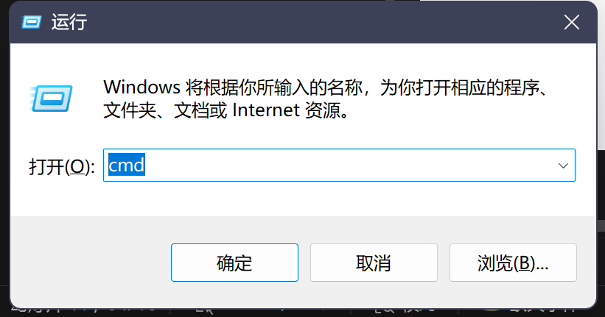
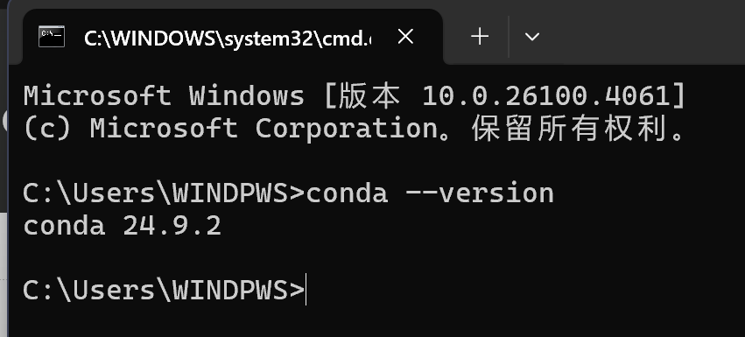
Anaconda安装验证
Win键+R，输入cmd，确定
输入 conda --version

Slide 17
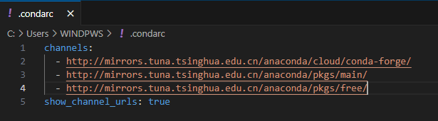
Anaconda替换源（1）
在刚才的cmd窗口内，输入： conda config --set show_channel_urls yes
在C盘-用户-<用户名>文件夹中，找到文件 .condarc
编辑 .condarc

Slide 18
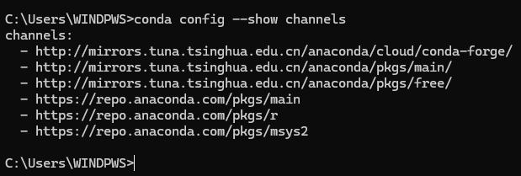
Anaconda替换源（2）
在刚才的cmd窗口中输入：conda config --show channels

Slide 19
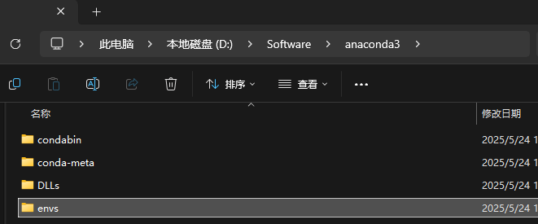
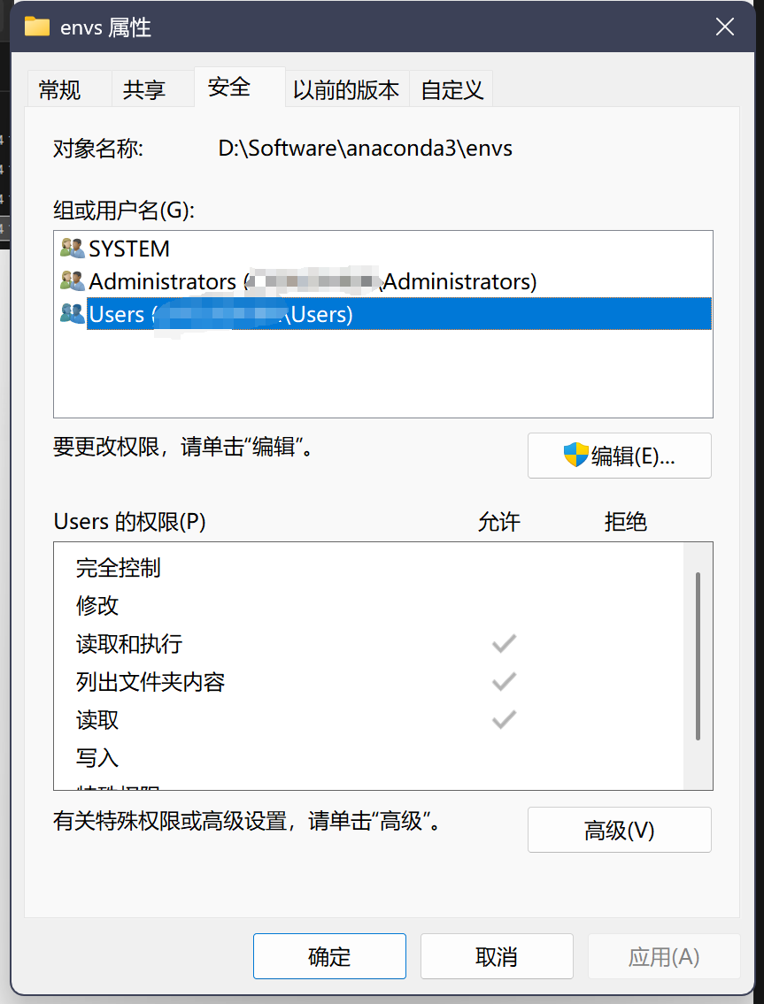
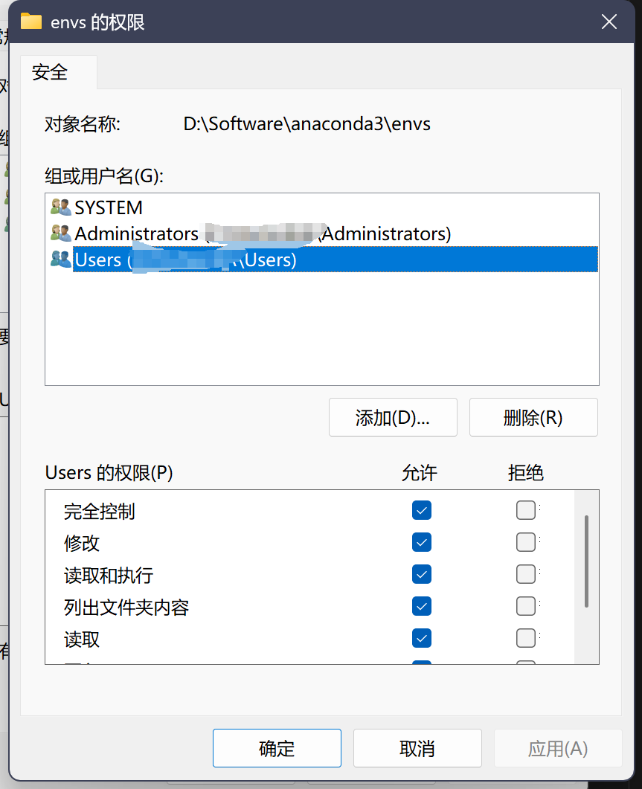
Anaconda更改虚拟环境路径（1）
找到安装Anaconda3的路径
找到文件夹 envs
右键，选择“属性”
选择“安全”页
在组或用户名中，选择当前用户
选择“编辑”，添加所有权限

Slide 20
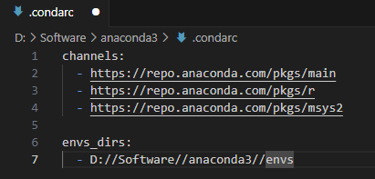

Anaconda更改虚拟环境路径（2）
找到刚才的 .condarc 文件并打开
添加内容（注意路径需要换成双反斜杠）：
envs_dirs:
- <Anaconda3安装路径>//envs
在cmd窗口内输入： conda config --show
找到envs_dirs的部分，应该像右边这样

Slide 21
Anaconda使用
Notes:
接下来我想汇报一下同义词合并算法的研究结果

Slide 22
创建和删除虚拟环境
打开cmd窗口或者Anaconda PowerShellPrompt
输入：conda create -n <环境名>
指定特定版本的python：conda create -n <环境名> python=xxx
查看创建过得虚拟环境：conda env list
删除虚拟环境：conda remove -n <环境名> --all

Slide 23
使用虚拟环境
打开cmd窗口或者Anaconda PowerShellPrompt
启用虚拟环境：conda activate <环境名>
退出虚拟环境：conda deactivate <环境名>

Slide 24
Jupyter-lab
打开cmd窗口或者Anaconda PowerShellPrompt
移动到项目文件夹下
输入：jupyter-lab

Slide 25
感谢收看，欢迎点赞+关注+收藏~
Notes:
接下来我想汇报一下同义词合并算法的研究结果

